Slide 1
EXCIPIENTES:
¿SUSTANCIAS INERTES?
Vol 27, nº3 2019

Slide 2
SUMARIO
INTRODUCCIÓN
LEGISLACIÓN
REACCIONES ADVERSAS A EXCIPIENTES
PROBLEMAS MÁS FRECUENTES CON EXCIPIENTES
LACTOSA EN PACIENTES INTOLERANTES Y EN ALÉRGICOS A LA PROTEÍNA DE LA LECHE DE VACA
OTROS HIDRATOS DE CARBONO
GLUTEN DEL ALMIDÓN EN PACIENTES CON ENFERMEDAD CELÍACA
SODIO EN PACIENTES CON ENFERMEDAD CARDIACA Y RENAL
VACUNAS Y ALERGIA A LAS PROTEÍNAS DEL HUEVO
OTROS EXCIPIENTES EN VACUNAS
DÓNDE ENCONTRAR INFORMACIÓN SOBRE EXCIPIENTES
IDEAS CLAVE

Slide 3
INTRODUCCIÓN (I)
Los excipientes farmacéuticos son «todo componente de un medicamento distinto del principio activo»¹. Son sustancias esenciales para la fabricación de medicamentos, ya que ayudan a mantener la forma física, la calidad, la estabilidad, la conservación y la biodisponibilidad, así como la aceptabilidad del paciente, entre otros. ^{2,3}.
En general, se consideran sustancias «inertes», sin acción terapéutica; sin embargo, algunos tienen una acción y efecto reconocido en determinadas circunstancias y pueden provocar efectos no deseados, especialmente en pacientes con determinadas alergias o intolerancias.
Por este motivo, la normativa vigente establece cuáles son los excipientes de declaración obligatoria y la información que debe incluirse en el etiquetado, prospecto y ficha técnica del medicamento^{3,4}.

Slide 4
INTRODUCCIÓN (II)
La definición de excipiente no tiene en cuenta los residuos de sustancias originadas durante el proceso de fabricación, impurezas, disolventes residuales y productos de degradación, lo que en algunas situaciones dificulta conocer con precisión el origen de los productos y podría requerir solicitar información al fabricante o buscar una alternativa terapéutica^{4,5}.
Ejemplos conocidos son las trazas de proteínas del huevo y de aminoglucósidos que pueden quedar como residuo en el proceso de fabricación de las vacunas o la aparición de nitrosaminas en el proceso de fabricación de los ARA II («sartanes») y que ha supuesto la retirada del mercado de muchos lotes de estos medicamentos^{4,6}.

Slide 5
LEGISLACIÓN
La legislación actual establece la obligación de indicar en la ficha técnica y en el prospecto de los medicamentos todos los excipientes utilizados y además, en el etiquetado, los denominados «excipientes de declaración obligatoria». En los medicamentos inyectables y preparados tópicos y oftalmológicos deberán declararse todos los excipientes también en el etiquetado^{1,5,7,8}.
La AEMPS ha actualizado la lista de excipientes de declaración obligatoria (2018) , así como la información que se debe incluir en el prospecto y la ficha técnica de los medicamentos que contienen dichos excipientes en cantidad que supere el umbral establecido, cuando aplique. El umbral es un valor igual o por encima del cual es necesario incluir la información, pero no es un límite de seguridad⁸. Ver anexo 1.

Slide 6
REACCIONES ADVERSAS A EXCIPIENTES
Son infrecuentes, sin embargo, en la bibliografía se han descrito casos de reacciones alérgicas en pacientes con sensibilidad a un excipiente específico que, aunque raras, pueden llegar a ser clínicamente relevantes (desde reacciones cutáneas hasta reacciones alérgicas graves con anafilaxia documentada). También se han descrito problemas debidos a intolerancias alimentarias, interacciones con fármacos, y problemas en población pediátrica, entre otros^{10,11}.
Las reacciones individuales a los excipientes pueden pasar desapercibidas, y por lo tanto no ser notificadas. De hecho, cuando se presenta un evento adverso generalmente se piensa en el principio activo y no en el excipiente. Muchas de estas reacciones a excipientes se han identificado sólo después de que la persona haya experimentado el mismo efecto adverso o similar a varios medicamentos, o tras reaccionar a determinadas marcas, y no a otras^{4,10.}

Slide 7
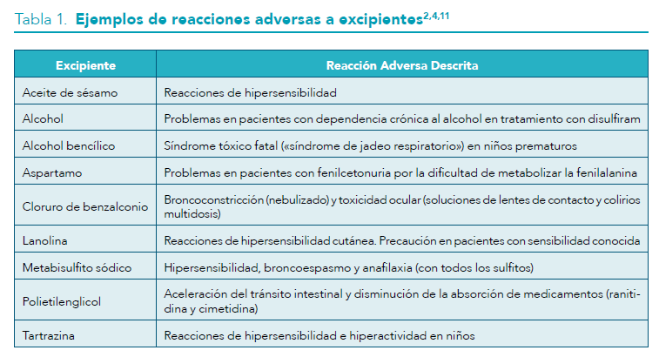
REACCIONES ADVERSAS A EXCIPIENTES

Slide 8
PROBLEMAS MÁS FRECUENTES CON EXCIPIENTES
LACTOSA EN PACIENTES INTOLERANTES Y EN ALÉRGICOS A LA PROTEÍNA DE LA LECHE DE VACA (APLV)
La lactosa es utilizada en la elaboración de cápsulas, comprimidos e inhaladores de polvo seco, entre otros. Se trata de un excipiente de declaración obligatoria, por lo que en el etiquetado, prospecto y ficha técnica debe aparecer si el medicamento contiene lactosa y la cantidad exacta ⁴.
La cantidad de lactosa en la medicación oral es pequeña en comparación con los productos lácteos de la dieta. En general, la dosis diaria de lactosa en la mayoría de medicamentos es <2 g/día y se ha sugerido que la mayoría de los pacientes intolerantes a la lactosa pueden ingerir hasta 12 g de lactosa en toma única (el equivalente a un vaso de leche al día), sin la aparición de síntomas gastrointestinales o con síntomas leves^{9,13,14}.

Slide 9
LACTOSA EN PACIENTES INTOLERANTES Y EN ALÉRGICOS A LA PROTEÍNA DE LA LECHE DE VACA (APLV)
La mayoría de pacientes con intolerancia a la lactosa pueden tolerar las cantidades habituales de lactosa que contienen los medicamentos. El déficit de lactasa no debe considerarse una contraindicación para el uso de medicamentos con pequeñas cantidades de lactosa⁹.
Sólo en pacientes con intolerancia grave, sobre todo si son polimedicados, se recomienda revisar la cantidad de lactosa de los medicamentos prescritos y, en caso necesario, considerar otras formulaciones o vías de administración, utilizar un medicamento alternativo sin lactosa o, incluso, valorar un cambio de principio activo.^{4,14}.
En pacientes con alergia a la proteína de la leche de vaca (APLV), el riesgo proviene de las pequeñas trazas de proteína de la leche que pueden contener los medicamentos con lactosa, por lo que es posible que algunos medicamentos produzcan reacciones en niños con APLV grave^{4.}

Slide 10
OTROS HIDRATOS DE CARBONO
Varios hidratos de carbono se usan como agentes diluyentes y también por su capacidad edulcorante. El uso de azúcares como excipientes puede plantear problemas tanto en pacientes con trastornos de la digestión, absorción y metabolismo de los glúcidos, como en pacientes con intolerancia hereditaria a fructosa o galactosa, o con problemas de malabsorción de glucosa o galactosa, en los que deben evitarse los medicamentos que contengan estos azúcares¹⁵.
Además, los azúcares pueden favorecer el desarrollo de caries (azúcares fermentables) y contribuir a la ingesta total diaria, lo que deberá tenerse en cuenta en caso de pacientes diabéticos o con dietas cetogénicas^{8,15}.
En el caso de los polioles (p. ej. lactitol), conviene recordar su posible efecto laxante (diarrea osmótica) si se ingieren en exceso. Los medicamentos en sobres, ampollas bebibles o jarabes son los que pueden contener mayores cantidades y, por tanto, los que requieren mayor atención¹⁵.

Slide 11
GLUTEN DEL ALMIDÓN EN PACIENTES CON ENFERMEDAD CELÍACA
El almidón y sus derivados son excipientes muy utilizados en la fabricación de medicamentos, lo que puede suponer un riesgo para las personas celíacas en función de la procedencia del almidón. Los almidones más utilizados provienen principalmente del maíz, la patata o el arroz y son libres de gluten. Sin embargo, también pueden derivar de otros cereales como el trigo, la cebada o el centeno, y por lo tanto contener gluten^{4,16}.
Son excipientes de declaración obligatoria (el prospecto y la ficha técnica del medicamento deben indicar la planta de la que procede y el contenido en gluten). Sin embargo, hay que tener en cuenta que el almidón de grado farmacéutico está altamente procesado y contiene poca cantidad de gluten, por lo que es muy poco probable que cause problemas en la enfermedad celíaca^{4,9}. Una situación clínica completamente diferente a la enfermedad celíaca son los casos de alergia al trigo o a otros cereales, en los que estaría totalmente contraindicado su uso¹⁶.

Slide 12
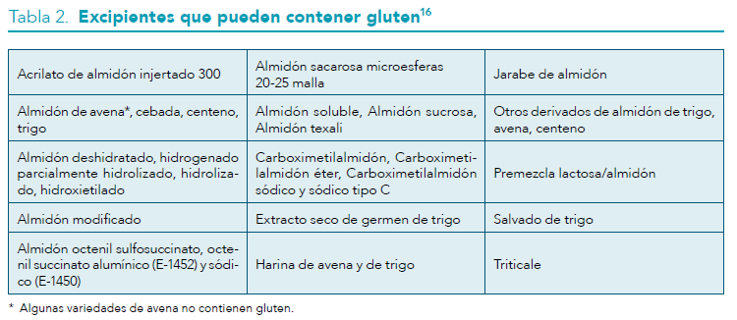
GLUTEN DEL ALMIDÓN EN PACIENTES CON ENFERMEDAD CELÍACA

Slide 13
SODIO EN PACIENTES CON ENFERMEDAD CARDIACA Y RENAL
Algunos medicamentos pueden contener cantidades importantes de sodio como excipiente en su formulación, especialmente las formas farmacéuticas efervescentes, que pueden alcanzar hasta 500 mg (0,5 g) de sodio por dosis.
El sodio es un excipiente de declaración obligatoria, por lo en que el prospecto y ficha técnica debe aparecer la cantidad de sodio que contiene el medicamento¹⁷.
La OMS recomienda que los adultos sanos no excedan los 5 g de sal (cloruro sódico) por día o, lo que es lo mismo, 2 g de sodio diario. En pacientes hipertensos, con insuficiencia renal o insuficiencia cardíaca, los límites son mucho más estrictos, por lo que en el caso de medicamentos crónicos, es aconsejable tener en cuenta la cantidad de sodio y evitar el uso de formulaciones farmacéuticas efervescentes (comprimidos y granulados efervescentes), especialmente en estos pacientes. En caso de problemas de deglución, se recomiendan las presentaciones bucodispersables y granuladas (no efervescentes)¹⁷.

Slide 14
VACUNAS Y ALERGIA A LAS PROTEÍNAS DEL HUEVO
Aunque el huevo no se considera propiamente un excipiente para la formulación de las vacunas, se trata de un material residual del proceso de cultivo de los virus necesarios para obtenerlas. El huevo es una causa habitual de reacciones alérgicas en niños y adolescentes⁴.
La vacuna triple vírica tiene componentes preparados en cultivos celulares de embrión de pollo. Sin embargo, se puede administrar sin problemas a personas alérgicas al huevo, salvo antecedentes de reacción anafiláctica grave¹⁸.
La mayoría de vacunas de la gripe se cultivan en embriones de pollo y pueden contener proteínas derivadas del huevo. La alergia al huevo con manifestaciones clínicas leves no contraindica la vacunación antigripal. Sólo se establece una contraindicación absoluta para la vacunación cuando existe antecedente de reacción anafiláctica tras una dosis previa de vacuna antigripal¹⁸.
La vacuna de la fiebre amarilla se cultiva en embriones de pollo y puede contener cantidades significativas de proteína de huevo; por tanto, no debe administrarse a individuos con una reacción anafiláctica al huevo previa⁴.

Slide 15
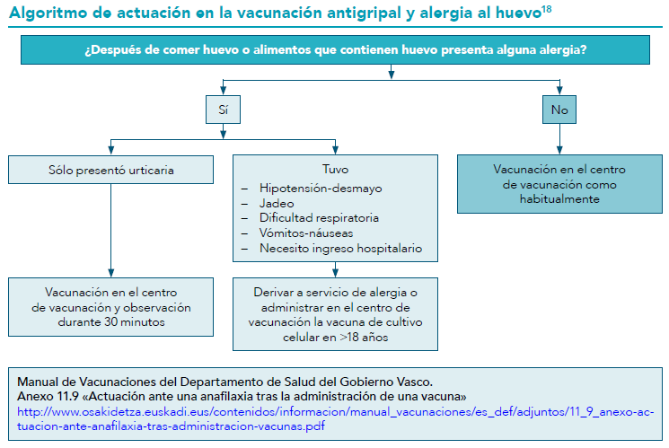
VACUNAS Y ALERGIA A LAS PROTEÍNAS DEL HUEVO

Slide 16
OTROS EXCIPIENTES EN VACUNAS
Adicionalmente, algunas vacunas pueden contener trazas de antibióticos en su composición (neomicina, gentamicina, polimixina B o kanamicina), utilizados para evitar la contaminación bacteriana durante su fabricación. Estas vacunas no se deben administrar a personas que hayan experimentado reacciones anafilácticas confirmadas a cualquiera de estos componentes sin una evaluación previa por parte de un especialista en Alergología. Sin embargo, las reacciones locales, tipo dermatitis de contacto, no contraindican la administración de estas vacunas^{19,20}.

Slide 17
DÓNDE ENCONTRAR INFORMACIÓN SOBRE EXCIPIENTES EXCIPIENTES
El Centro de Información Online de Medicamentos de la AEMPS (CIMA) es una aplicación web que, desde el año 2016, pone a disposición de los usuarios una herramienta consistente en un buscador avanzado por ficha técnica:
https://cima.aemps.es/cima/publico/buscadoravanzado.html
Esta herramienta permite llevar a cabo una búsqueda en la sección de la ficha técnica 6.1 «Lista de excipientes» para los excipientes deseados (p. ej. almidón de trigo), y como resultado se obtienen todos los medicamentos que tengan dicho texto incluido en esa sección. Es importante tener en cuenta que esta búsqueda sólo ofrecerá resultados de aquellos medicamentos con la ficha técnica en formato fraccionado (actualmente el 80%), y de acuerdo a una búsqueda de texto exacto al introducido en el buscador.

Slide 18
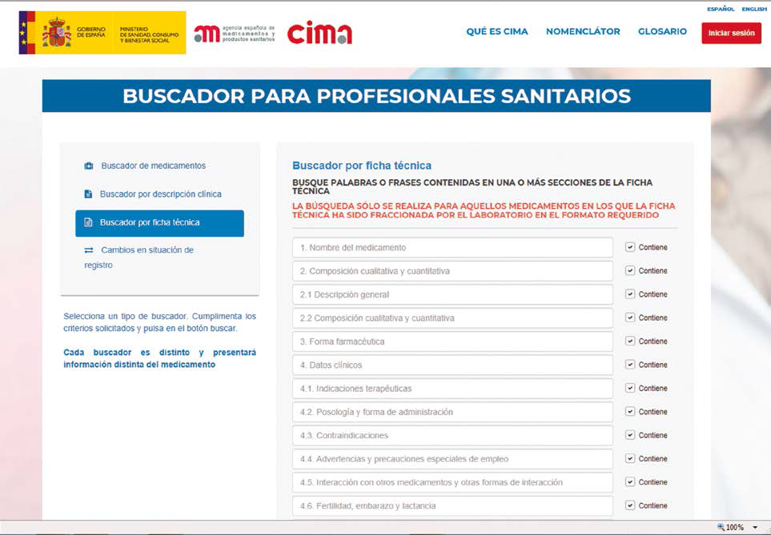
DÓNDE ENCONTRAR INFORMACIÓN SOBRE EXCIPIENTES EXCIPIENTES

Slide 19
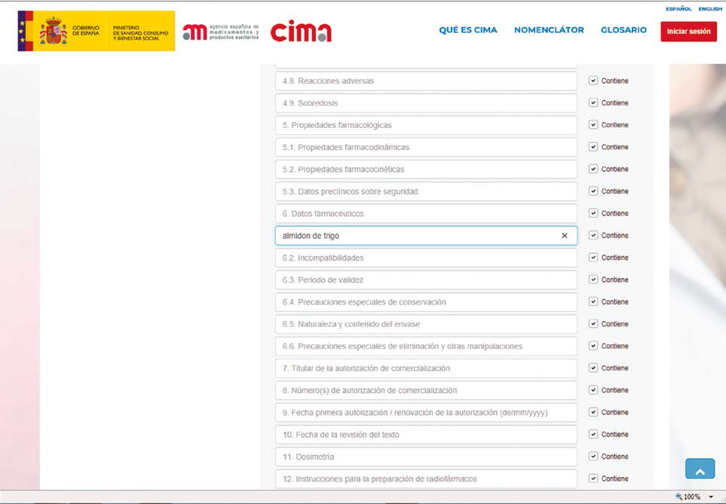
DÓNDE ENCONTRAR INFORMACIÓN SOBRE EXCIPIENTES EXCIPIENTES

Slide 20
Ideas clave
Cuando se presenta un evento adverso a un medicamento, se debe pensar no sólo en el principio activo, sino también en el excipiente.
La mayoría de los pacientes con intolerancia a la lactosa pueden tolerar las cantidades habituales de lactosa que contienen los medicamentos.
Es muy poco probable que el almidón utilizado en la fabricación de medicamentos cause problemas en la enfermedad celíaca.
La alergia al huevo con manifestaciones clínicas leves no contraindica la vacunación antigripal.

Slide 21
Más información y bibliografía…
Gracias!!
INFAC Vol 27, Nº 3

